Slide 1
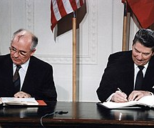
Fin de la Guerra Fría e impacto cultural
Historia-Segundo Medio
Profesor: Abraham López
Clase N° 5 -6
OA: 08
Esta foto de Autor desconocido está bajo licencia CC BY-SA

Slide 2
Objetivo:
Caracterizar el fin de la Guerra Fría y su impacto en la configuración del mundo actual.
Notes:
https://www.youtube.com/watch?v=guYsuv89Ca8

Slide 3
¿Cuál es el mensaje central del video anterior?
Preguntas de reflexión
¿Estas de acuerdo? ¿Por qué?
¿Cómo se relaciona lo propuesto en el video con el desarrollo y desenlace de la Guerra Fría?

Slide 4
¿Se pueden observar en la actualidad elementos o aspectos de la Guerra Fría?

Slide 5
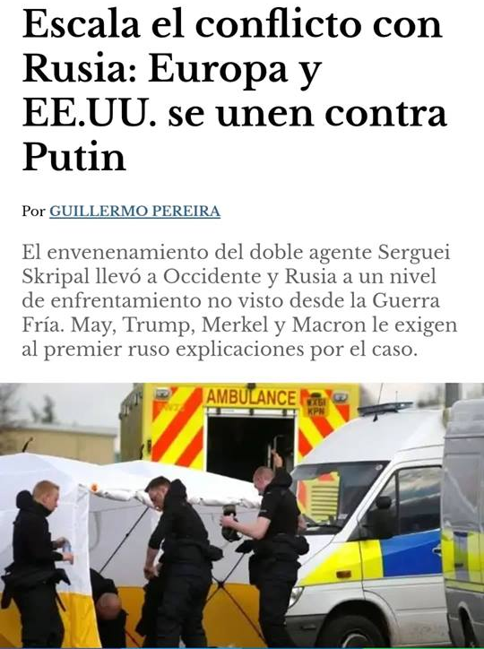
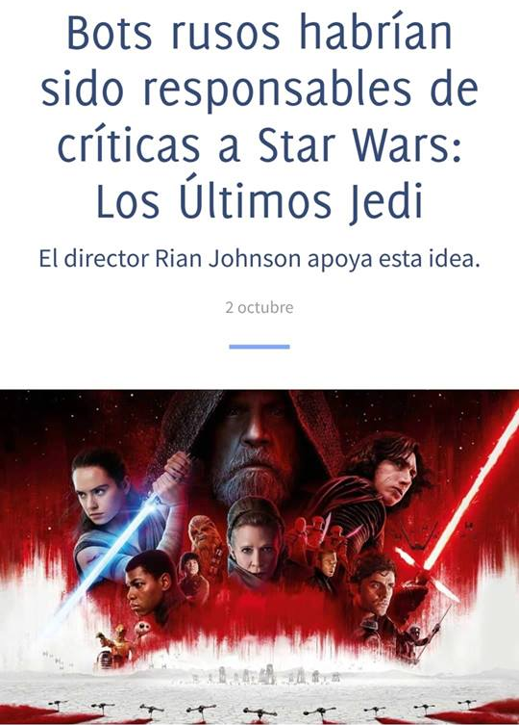

Slide 6
Fin de la Guerra Fría y transformaciones sociales.

Slide 7
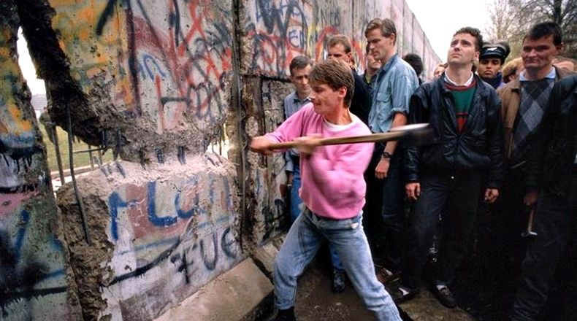
Notes:
1989 ¿A qué episodio corresponde esta imagen? ¿Por qué es importante en relación al fin de la Guerra Fría?

Slide 8
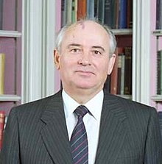
El debilitamiento de la URSS
Perestroika
Reestructuración económica y política.
Apertura de espacios para el libre mercado dentro de la economía centralizada.
Glasnost
“Libertad de información”
Crear un debate interno entre los ciudadanos.
Alentar una actitud positiva frente a las reformas económicas.
Mijaíl Gorbachov secretario general del Comité Central del Partido Comunista de la Unión Soviética desde 1985 hasta 1991 y jefe de Estado de la Unión Soviética de 1988 a 1991.
Notes:
Por el año 85’

Slide 9
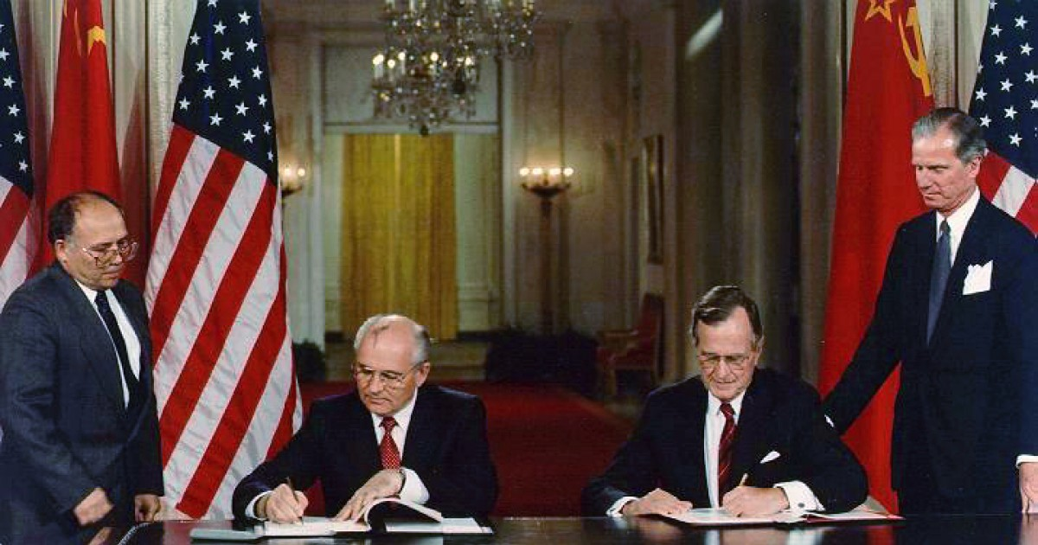
CAMBIOS GEOPOLÍTICOS
Surgimiento de 15 nuevos Estados en Europa del Este (Fin del Estado soviético).
Reunificación de Alemania
Finaliza la competencia ideológica.
Se detuvo la carrera armamentista.
EE.UU se impone como máxima potencia política y económica mundial.
Notes:
Bush y Gorbachovvvv

Slide 10
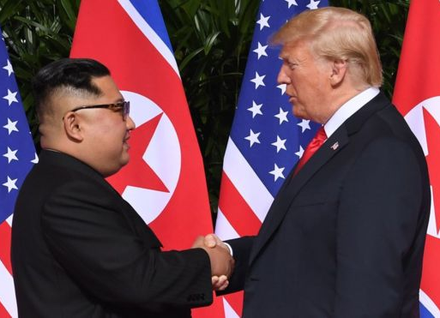
¿Cómo son las relaciones entre los países socialistas y los capitalistas en la actualidad?
¿Qué rol cumple EE.UU. En este aspecto?
Notes:
¿Cómo son las relaciones entre los países socialistas y los capitalistas en la actualidad? ¿Qué rol cumple EE.UU. En este aspecto?

Slide 11
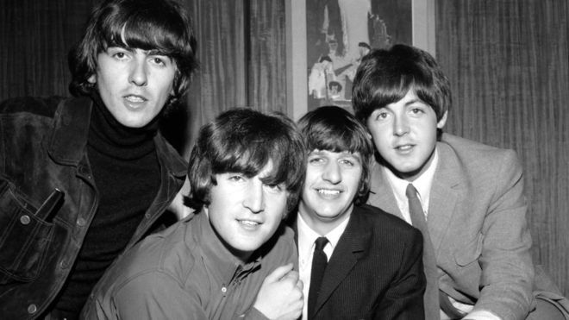
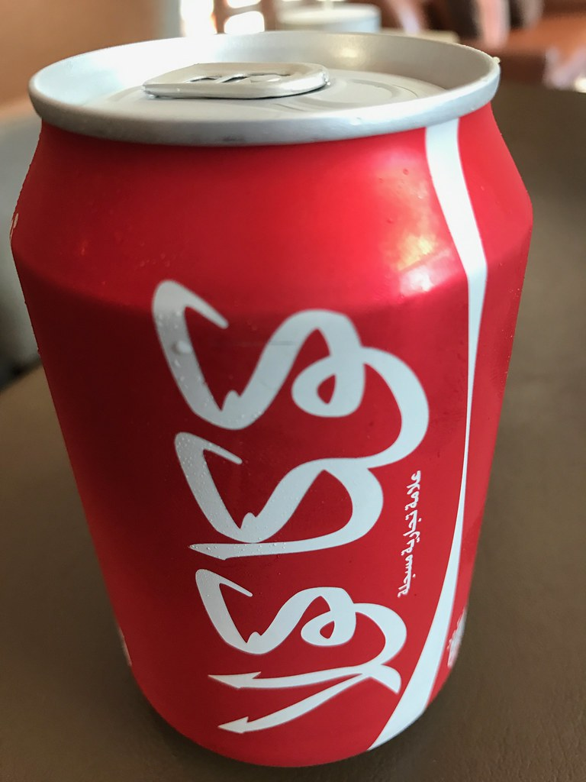
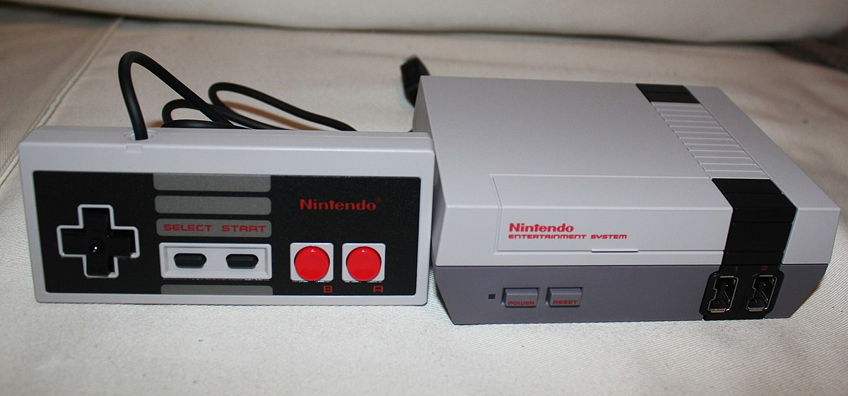
Transformaciones sociales en Guerra Fría.
Expansión del Consumo.
Desarrollo de la cultura de Masas.
Democratización de la educación: Mayor acceso y libertad educativa.

Slide 12
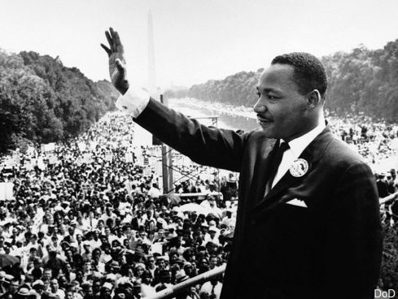
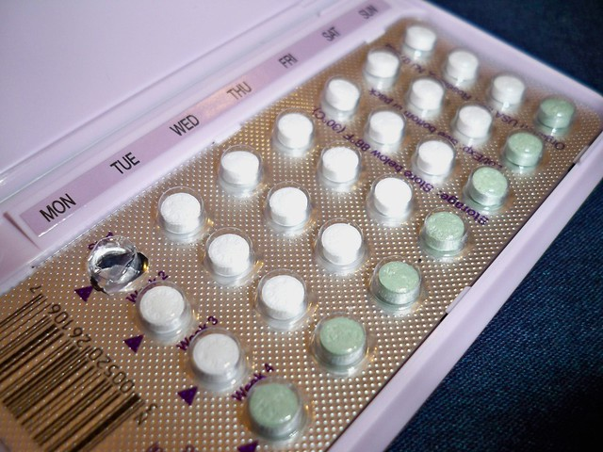
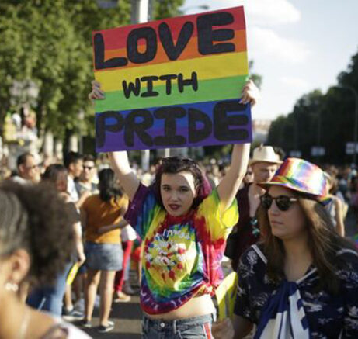
Ampliación de los Derechos Civiles.
Aprovechando principios de libertad y democracia luchan por sus derechos:
Población Afroamericana.
Mujeres.
Diversidad sexual.

Slide 13
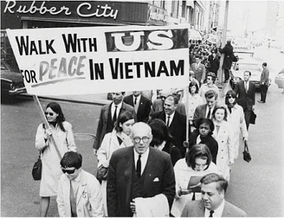
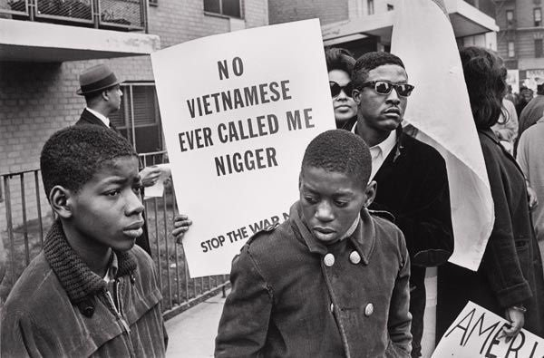
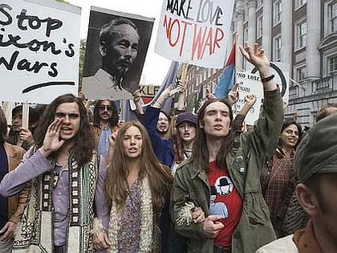
Cuestionamientos

Slide 14
Consecuencias

Slide 15
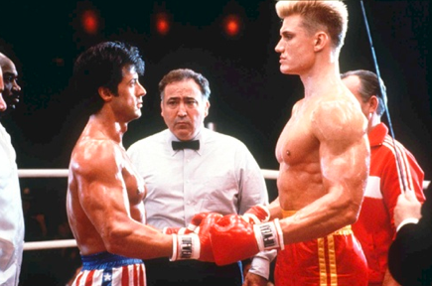
Vencedores y vencidos

Slide 16
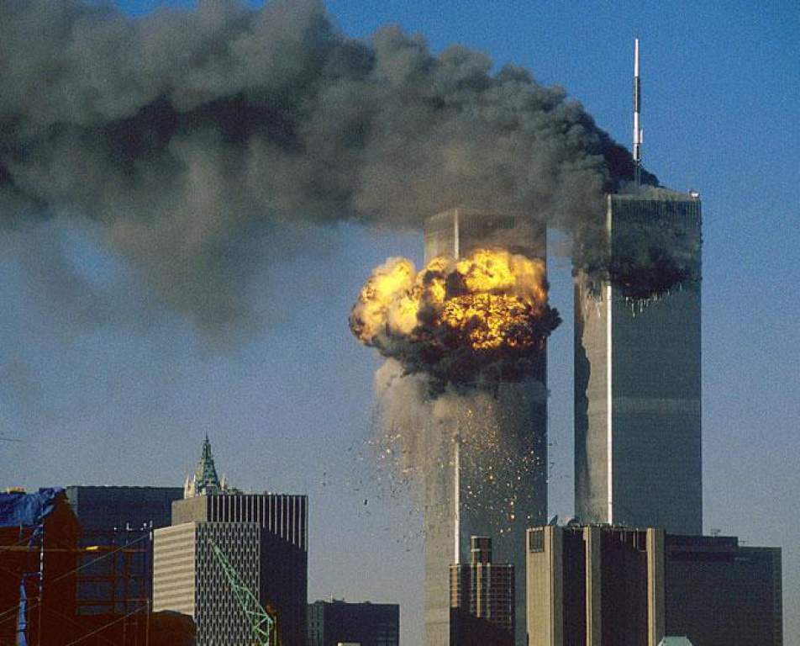
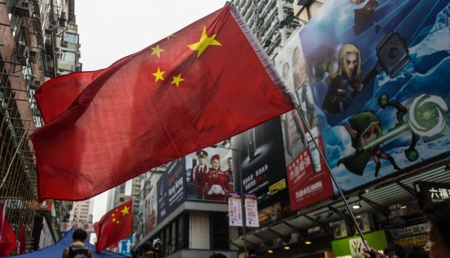
Mundo Multipolar
Conflictos con el mundo islámico.
Ascenso de nuevas potencias económicas.

Slide 17
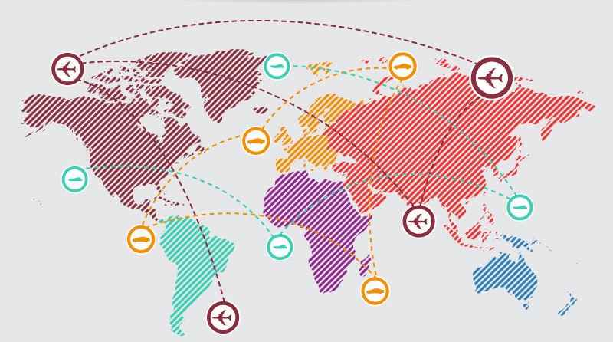
Globalización
Se genera un sistema mundo interconectado.
Sociedad de la información y avance de las TIC.
¿QUÉ SISTEMA ECONÓMICO PREDOMINA? ¿CÓMO APORTA AL DESARROLLO DE ESTE MUNDO GLOBALIZADO?

Slide 18
Análisis de video: Preguntas.
Responde las siguientes preguntas.
¿Qué ámbito de expresión de la Guerra Fría podemos observar en ambos videos? Justifique con elementos del video.
¿Cómo muestra a cada bloque el video? Justifique con elementos del video
¿Cuál es la intención del video?

